Slide 1
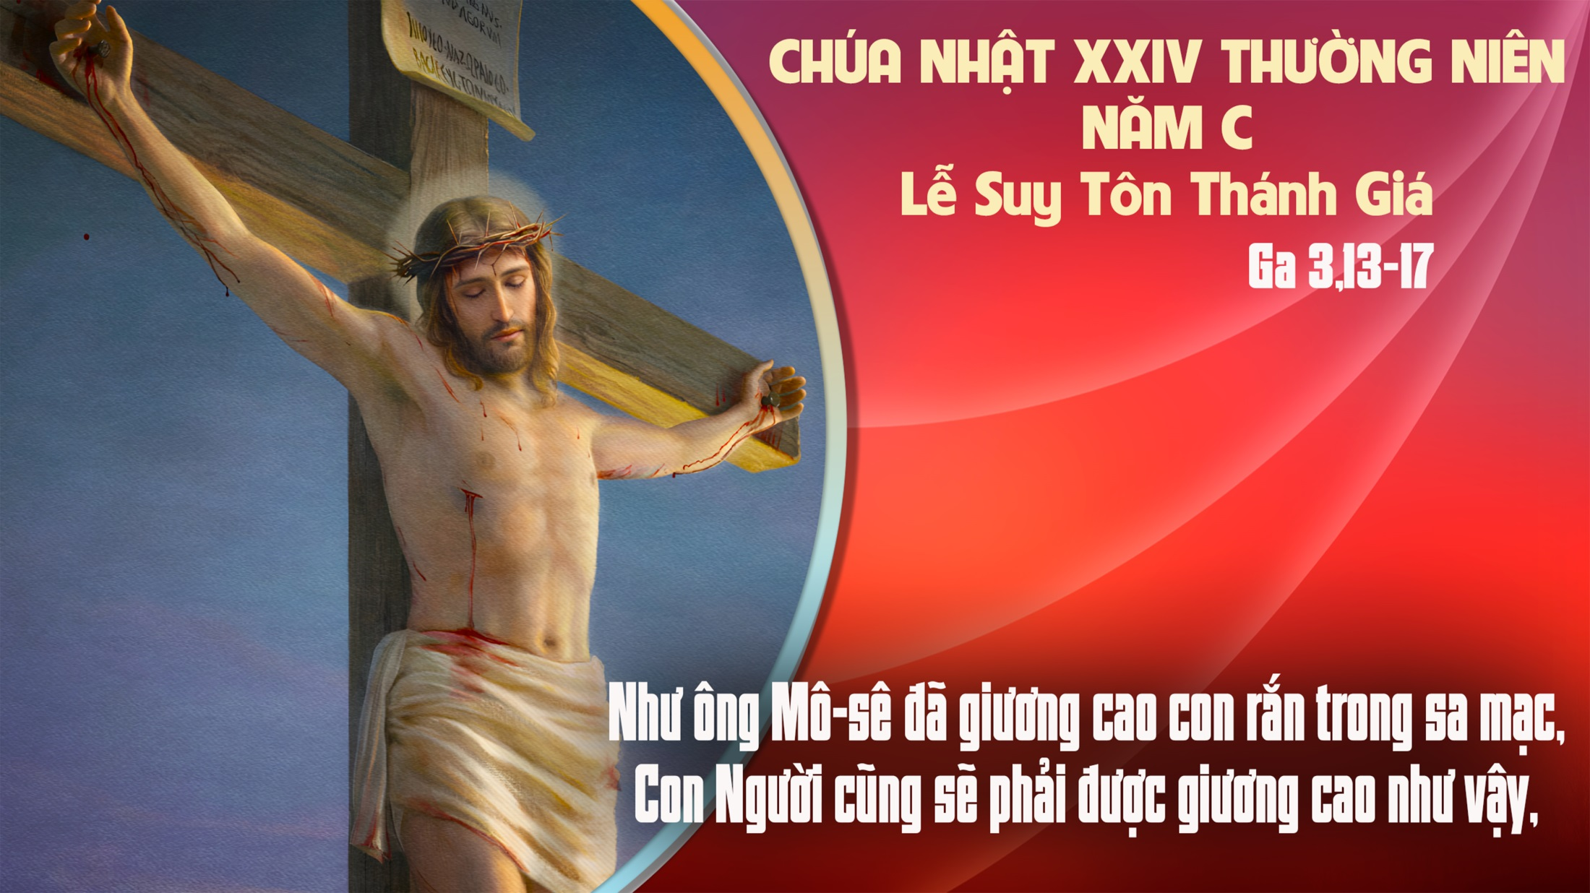

Slide 2
Tập Hát Cộng Đoàn

Slide 3
Đk: Chúng tôi chẳng lãng quên mọi kỳ công Chúa làm.

Slide 4
Alleluia-alleluia:
Lạy Chúa Ki-tô, chúng con thờ lạy Chúa, chúng con chúc tụng Chúa, vì Chúa đã dùng cây Thánh giá mà cứu độ chúng con.
Alleluia.

Slide 5
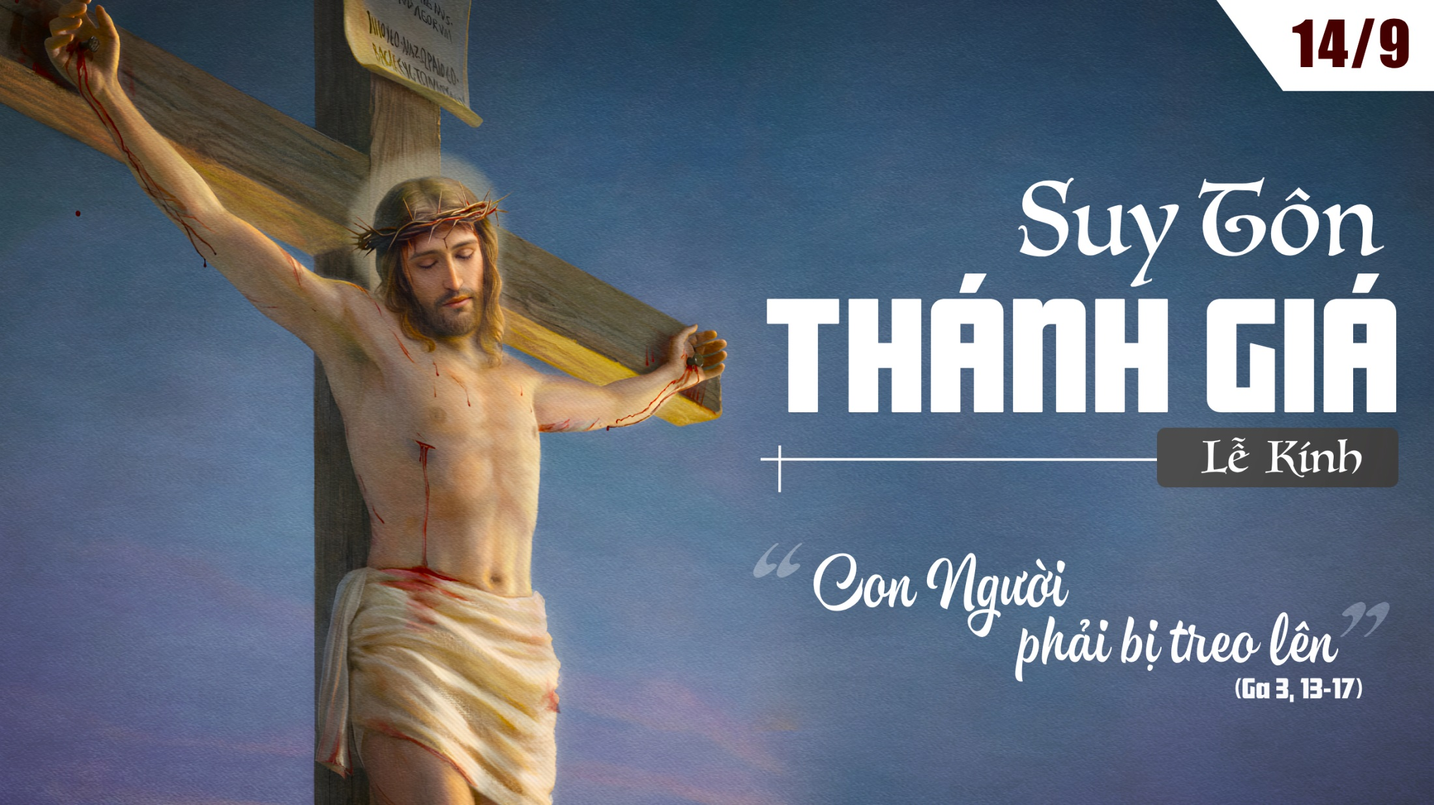

Slide 6


Slide 7
Lạy Cha trên trời/ Xin cho ơn đức tin mà Cha ban tặng chúng con/ trong Chúa Giêsu Kitô Con Cha/ và Anh của chúng con/ cùng ngọn lửa đức ái được thắp lên trong tâm hồn chúng con bởi Chúa Thánh Thần/

Slide 8
khơi dậy trong chúng con niềm hy vọng hồng phúc/ hướng về Nước Cha trị đến/ Xin ân sủng Cha biến đổi chúng con/ thành những người miệt mài vun trồng hạt giống Tin Mừng/

Slide 9
Ước gì những hạt giống ấy/ biến đổi từ bên trong nhân loại và toàn thể vũ trụ này/ trong khi vững lòng mong đợi trời mới đất mới/ lúc mà quyền lực Sự Dữ sẽ bị đánh bại/ và vinh quang Cha sẽ chiếu sáng muôn đời/

Slide 10
Xin cho ân sủng của Năm Thánh này/ khơi dậy trong chúng con/ là Những Người Lữ Hành Hy Vọng/ niềm khao khát kho tàng ở trên trời/ đồng thời cũng làm lan tỏa trên khắp thế giới/

Slide 11
niềm vui và sự bình an của Đấng Cứu Chuộc chúng con/ Xin tôn vinh và ngợi khen Cha là Thiên Chúa chúng con/ Cha đáng chúc tụng mãi muôn đời. Amen.

Slide 13
Ca Nhập Lễ
Thập Giá Đức Kitô
Lm. Thành Tâm

Slide 14
Đk: Thập Giá Đức Kitô niềm vinh dự của ta. Thập giá Đức Kitô đã khơi nguồn ơn thánh hóa. Nhờ máu nước tim Ngài, từ khổ giá tuôn trào mà Ngài thương giải thoát cứu độ ta.

Slide 15
Tk1: Nếu chỉ vì tội lỗi của Ađam, mà sự chết đã tràn lan. Thì sự chết Đức Kitô trên thập hình nên nguồn sống cho trần gian.

Slide 16
Đk: Thập Giá Đức Kitô niềm vinh dự của ta. Thập giá Đức Kitô đã khơi nguồn ơn thánh hóa. Nhờ máu nước tim Ngài, từ khổ giá tuôn trào mà Ngài thương giải thoát cứu độ ta.

Slide 18
KINH VINH DANH
Ca Lên Đi 2

Slide 19
KINH VINH DANH

Slide 20
Chủ tế: Vinh danh Thiên Chúa trên các tầng trời. Và bình an dưới thế, bình an dưới thế cho người thiện tâm.

Slide 21
Chúng con ca ngợi Chúa. Chúng con chúc tụng Chúa. Chúng con thờ lạy Chúa. Chúng con tôn vinh Chúa. Chúng con cảm tạ Chúa vì vinh quang cao cả Chúa.

Slide 22
Lạy Chúa là Thiên Chúa, là Vua trên trời, là Chúa Cha toàn năng. Lạy Con Một Thiên Chúa, Chúa Giê-su Ki-tô.

Slide 23
Lạy Chúa là Thiên Chúa, là Chiên Thiên Chúa, là Con Đức Chúa Cha. Chúa xoá tội trần gian, xin thương, xin thương, xin thương xót chúng con.

Slide 24
Chúa xoá tội trần gian, Xin nhận lời chúng con cầu khẩn. Chúa ngự bên hữu Đức Chúa Cha, xin thương, xin thương, xin thương xót chúng con.

Slide 25
Vì lạy Chúa Giê-su Ki-tô, chỉ có Chúa là Đấng Thánh, chỉ có Chúa là Chúa, chỉ có Chúa là Đấng Tối Cao, cùng Đức Chúa Thánh Thần trong vinh quang Đức Chúa Cha. A-men. A-men.

Slide 27
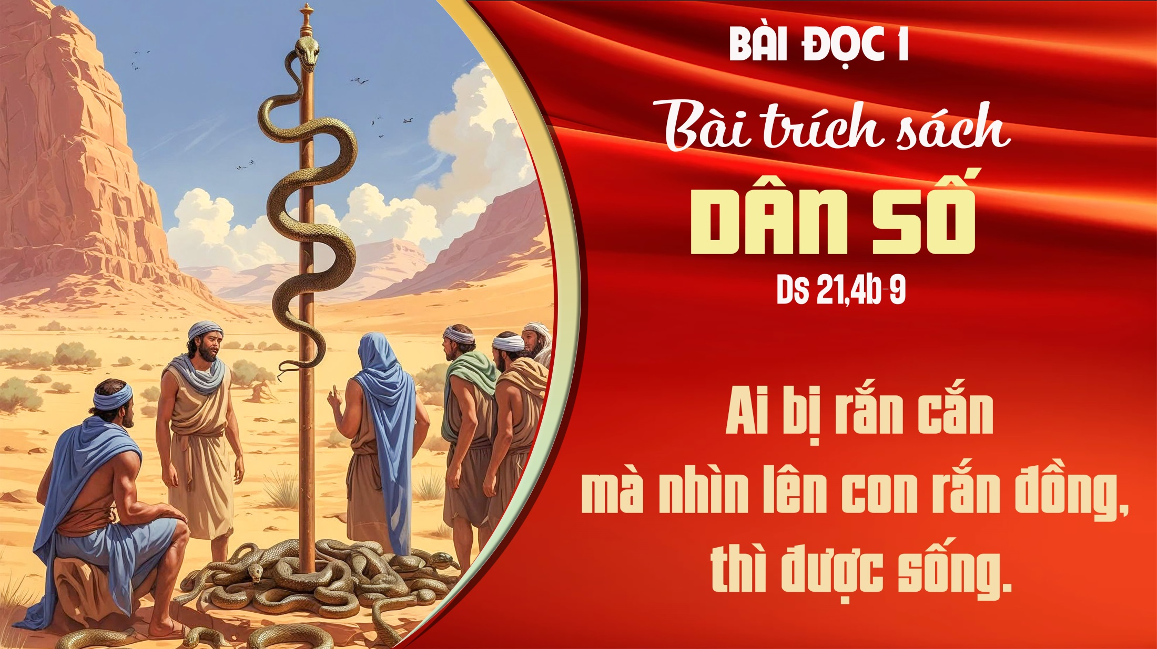

Slide 28
Thánh Vịnh 77
Chúa Nhật
Lễ Suy Tôn Thánh Gia
Lm. Kim Long
04 câu

Slide 29
Đk: Chúng tôi chẳng lãng quên mọi kỳ công Chúa làm.

Slide 30
Tk1: Hồn tôi hỡi chúc tụng Chúa đi, lạy Thiên Chúa Đấng con thờ kính, Ngài cao cả muôn trùng. Quá nhiều việc đều do tay Chúa làm, địa cầu đầy dẫy những vật Chúa tạo ra.

Slide 31
Đk: Chúng tôi chẳng lãng quên mọi kỳ công Chúa làm.

Slide 32
Tk2: Vừa khi Chúa rút lại khí thiêng, là thân chúng trở lui bụi cát vì tắt thở lâu rồi. Muốn tạo lại Ngài ban sinh khí vào, bởi Ngài đổi mới bộ mặt của trần gian.

Slide 33
Đk: Chúng tôi chẳng lãng quên mọi kỳ công Chúa làm.

Slide 34
Tk3: Nguyện muôn kiếp Chúa hằng hiển vinh, và mong ước những công trình Chúa làm Chúa mãi vui mừng. Tiếng lòng này cầu mong vui ý Ngài, bởi Ngài là chính hoan lạc của đời tôi.

Slide 35
Đk: Chúng tôi chẳng lãng quên mọi kỳ công Chúa làm.

Slide 36
Tk4: Nguyện muôn kiếp Chúa hằng hiển vinh, và mong ước những công trình Chúa làm Chúa mãi vui mừng. Tiếng lòng này cầu mong vui ý Ngài, bởi Ngài là chính hoan lạc của đời tôi.

Slide 37
Đk: Chúng tôi chẳng lãng quên mọi kỳ công Chúa làm.

Slide 38
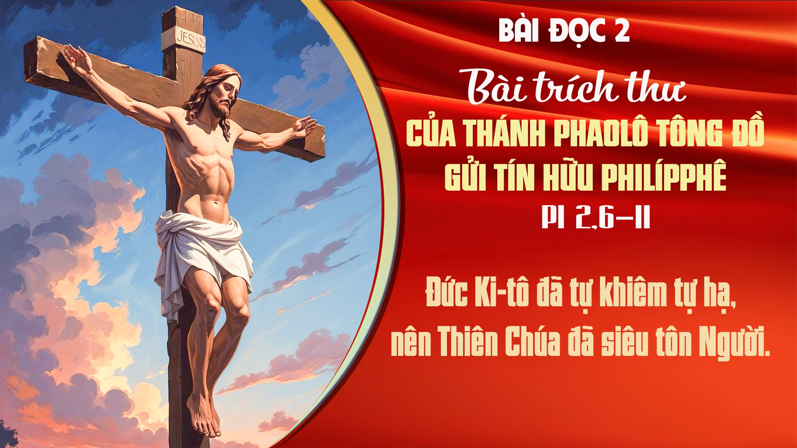

Slide 39
Alleluia-alleluia:
Lạy Chúa Ki-tô, chúng con thờ lạy Chúa, chúng con chúc tụng Chúa, vì Chúa đã dùng cây Thánh giá mà cứu độ chúng con.
Alleluia.

Slide 40
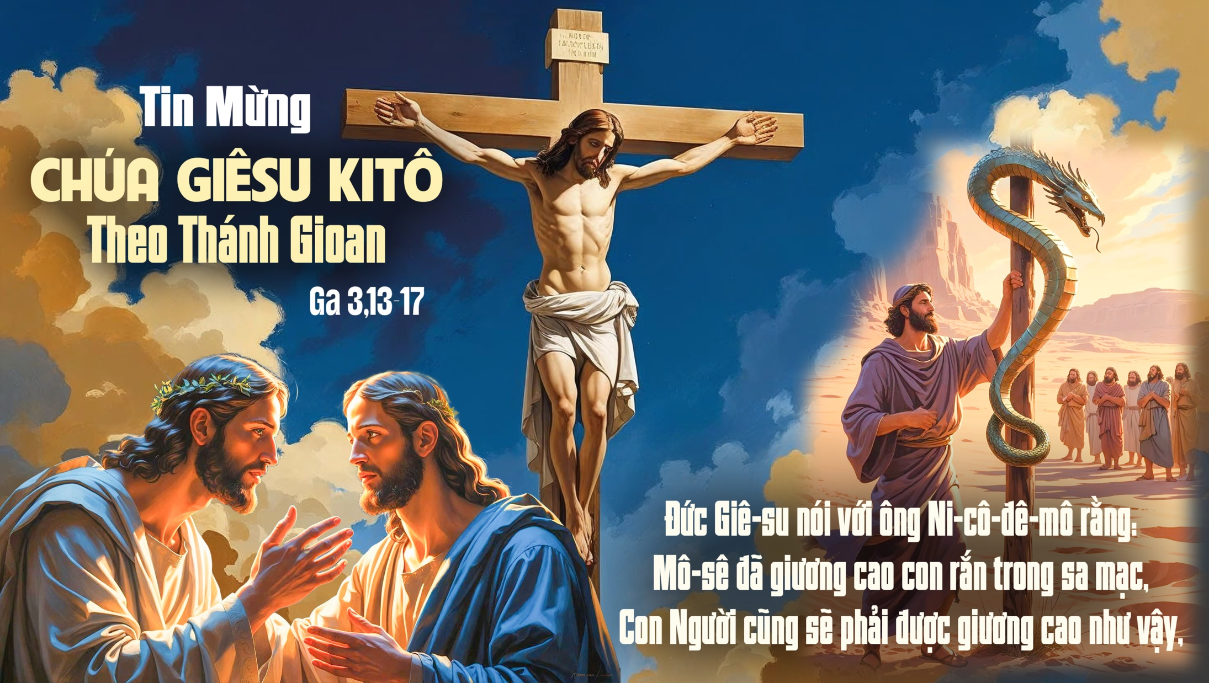

Slide 41
KINH TIN KÍNH

Slide 42
Tôi tin kính một Thiên Chúa là Cha toàn năng, Đấng tạo thành trời đất, muôn vật hữu hình và vô hình.

Slide 43
Tôi tin kính một Chúa Giêsu Kitô, Con Một Thiên Chúa, Sinh bởi Đức Chúa Cha từ trước muôn đời.

Slide 44
Người là Thiên Chúa bởi Thiên Chúa, Ánh Sáng bởi Ánh Sáng, Thiên Chúa thật bởi Thiên Chúa thật,

Slide 45
được sinh ra mà không phải được tạo thành, đồng bản thể với Đức Chúa Cha: nhờ Người mà muôn vật được tạo thành.

Slide 46
Vì loài người chúng ta và để cứu độ chúng ta, Người đã từ trời xuống thế.

Slide 47
Bởi phép Đức Chúa Thánh Thần, Người đã nhập thể trong lòng Trinh Nữ Maria, và đã làm người.

Slide 48
Người chịu đóng đinh vào thập giá vì chúng ta, thời quan Phongxiô Philatô; Người chịu khổ hình và mai táng, ngày thứ ba Người sống lại như lời Thánh Kinh.

Slide 49
Người lên trời, ngự bên hữu Đức Chúa Cha, và Người sẽ lại đến trong vinh quang để phán xét kẻ sống và kẻ chết, Nước Người sẽ không bao giờ cùng.

Slide 50
Tôi tin kính Đức Chúa Thánh Thần là Thiên Chúa và là Đấng ban sự sống, Người bởi Đức Chúa Cha và Đức Chúa Con mà ra,

Slide 51
Người được phụng thờ và tôn vinh cùng với Đức Chúa Cha và Đức Chúa Con: Người đã dùng các tiên tri mà phán dạy.

Slide 52
Tôi tin Hội Thánh duy nhất thánh thiện công giáo và tông truyền.

Slide 53
Tôi tuyên xưng có một Phép Rửa để tha tội. Tôi trông đợi kẻ chết sống lại và sự sống đời sau. Amen.

Slide 54
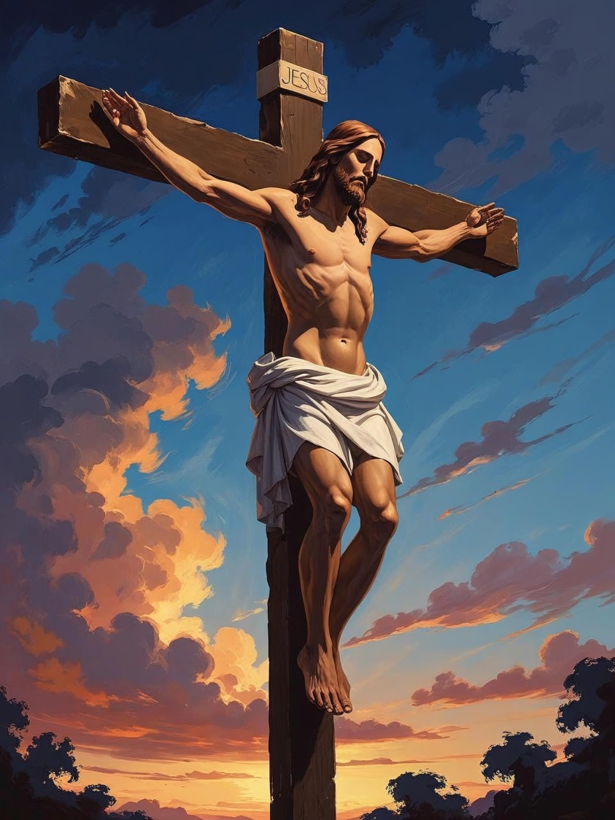
LỜI NGUYỆN CHUNG
Lễ Suy Tôn Thánh Giá

Slide 55


Slide 56
Ca Dâng Lễ
TỰA LÀN TRẦM HƯƠNG
Đỗ Vy Hạ

Slide 57
Tk1: Tựa làn trầm hương thơm bay về Thiên Đường. Nguyện tình yêu Chúa thánh hóa cho lễ dâng. Đây bánh thơm nồng, đây chén rượu hồng làm thành lễ vật dâng về Cha chí nhân.

Slide 58
Đk: Chúc tụng Ngài là Chúa tể càn khôn, đã rộng tình nuôi sống con từng ngày. Chúc tụng Ngài là Chúa khắp mọi nơi. Chúc tụng Ngài mãi đến muôn muôn đời.

Slide 59
Tk2: Một niềm thành tâm xin dâng trọn xác hồn. Nguyện tình yêu Chúa thánh hóa cho lễ dâng. Bao ước mơ hồng, đẹp lứa tuổi xuân làm thành lễ vật dâng về Cha chí nhân.

Slide 60
Đk: Chúc tụng Ngài là Chúa tể càn khôn, đã rộng tình nuôi sống con từng ngày. Chúc tụng Ngài là Chúa khắp mọi nơi. Chúc tụng Ngài mãi đến muôn muôn đời.

Slide 63
Ca Nguyện Hiệp Lễ
Giêsu! Giêsu
Lm Thành Tâm

Slide 64
Tk1: Nhìn Thập giá ngất cao Giê-su chịu treo. Con gẫm suy: "Sao Chúa yêu con làm chi? Kìa trên Thiên quốc cõi phúc vinh quang nào thiếu đâu, mà đến đây chung cùng chia sẻ kiếp người.

Slide 65
Đk: Giê-su! Giê-su! con muốn yêu Ngài tha thiết. Ôi Giê-su! Giê-su! tình Chúa xiết bao diệu kỳ! Giê-su! Giê-su! vì sao Ngài hy sinh chết? Chết treo khổ đau, Thập giá ngất cao chiều nao

Slide 66
Tk2: Đường trên núi dốc cao Can-vê chiều nào. Lê bước đi nghiêng ngã trên con đường gai. Này sao hởi Chúa mang lấy bao nhiêu là đớn đau? Lòng xót xa nghẹn ngào không thốt nên lời.

Slide 67
Đk: Giê-su! Giê-su! con muốn yêu Ngài tha thiết. Ôi Giê-su! Giê-su! tình Chúa xiết bao diệu kỳ! Giê-su! Giê-su! vì sao Ngài hy sinh chết? Chết treo khổ đau, Thập giá ngất cao chiều nao

Slide 68
Tk3: Mặc ai đó bỉu môi khinh khi cười chê. Tin nổi sao? "Một Chúa ngô nghê chịu treo?" Phần con chỉ biết một Đức Ki-tô chịu đóng đinh, và chết treo thập hình để cứu muôn người.

Slide 69
Đk: Giê-su! Giê-su! con muốn yêu Ngài tha thiết. Ôi Giê-su! Giê-su! tình Chúa xiết bao diệu kỳ! Giê-su! Giê-su! vì sao Ngài hy sinh chết? Chết treo khổ đau, Thập giá ngất cao chiều nao

Slide 70
Tk4: Kìa trông Chúa mắt môi như đang gọi ta. Yêu trách ta, sao nỡ vô tâm thờ ơ? Vòng gai đinh sắt chưa đủ khơi lên lòng cảm thương sao? Nào hãy qua về bên Chúa nhân từ.

Slide 71
Đk: Giê-su! Giê-su! con muốn yêu Ngài tha thiết. Ôi Giê-su! Giê-su! tình Chúa xiết bao diệu kỳ! Giê-su! Giê-su! vì sao Ngài hy sinh chết? Chết treo khổ đau, Thập giá ngất cao chiều nao

Slide 73
Ca Kết Lễ
Mẹ Đứng Đó
Lm. Kim Long

Slide 74
Đk: Mẹ đứng đó khi hoàng hôn tím màu. Nhạc hương trầm buông hắt hiu đồi cao u hoài loang máu đào. Con Chúa đau thương treo trên thập giá, hiến thân vì nhân thế tội tình.

Slide 75
***: Mẹ đứng đó tâm hồn tê tái sầu. Đồng công cùng Con dấu yêu, vì thương nhân loại bao khốn cùng. Xin dẫn đưa bao tâm hồn lạc lối về bên Mẹ, Mẹ ơi.

Slide 76
Tk3: Bước đi trong đời ngàn khó nguy còn vương lối, mắt đắm say trông về Thánh Giá Thần Linh. Lòng con bừng lên niềm tin mới cao vời. Nguyện luôn nép thân bên Mẹ vui sống muôn đời.

Slide 77
Đk: Mẹ đứng đó khi hoàng hôn tím màu. Nhạc hương trầm buông hắt hiu đồi cao u hoài loang máu đào. Con Chúa đau thương treo trên thập giá, hiến thân vì nhân thế tội tình.

Slide 78
***: Mẹ đứng đó tâm hồn tê tái sầu. Đồng công cùng Con dấu yêu, vì thương nhân loại bao khốn cùng. Xin dẫn đưa bao tâm hồn lạc lối về bên Mẹ, Mẹ ơi.

